Slide 1
Mât avec capteurs de niveaux pour cuve 1000 L
2m
Perçage
Découpe à l'arrière pour visser le capteur
Soudure arrière
Eventuellement résine
180cm
(Haut
cuve)
140cm (Max)
90cm (Milieu)
Hauteur | Volume (L) | Volume (m³)
180 cm | 1000 | 1
140 cm | 778 | 0,778
90 cm | 500 | 0,500
20 cm | 111 | 0,111
20cm (Mini)

Slide 2
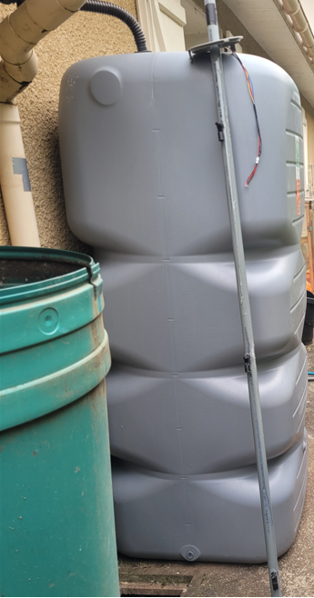
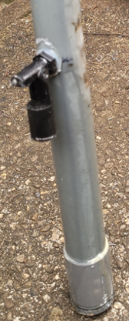
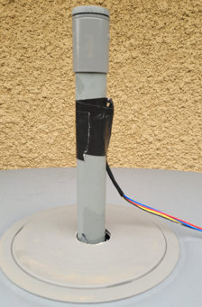

Slide 3
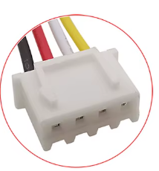
Bas
Commun
Milieu
Haut

